Slide 1
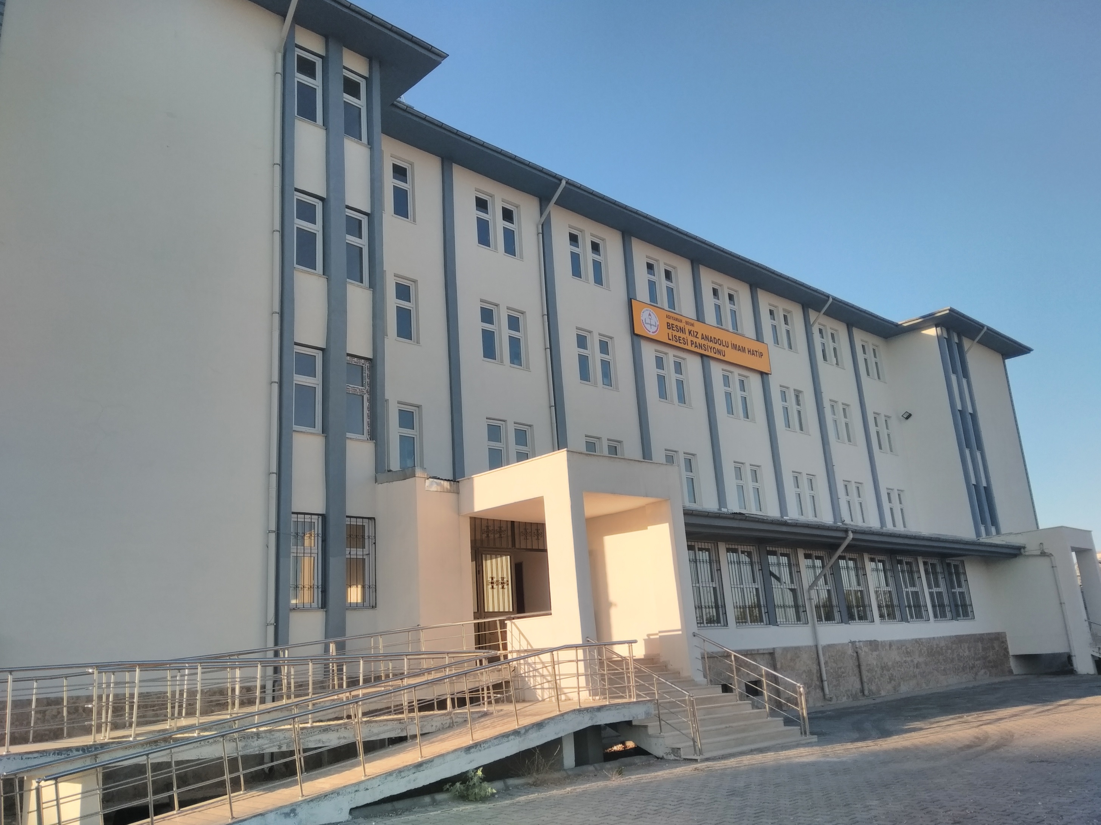
TARİHÇEMİZ
Okulumuz 2015–2016 eğitim-öğretim yılında Adıyaman Besni ilçesinde; Besni Kız Anadolu İmam Hatip Lisesi olarak eğitim öğretime başlamıştır. 2017-2018 Eğitim Öğretim yılında 55 öğrenci,2018-2019 Eğitim Öğretim yılında 45 öğrenci mezun vermiş olup , 2019-2020 Eğitim-Öğretim yılında 9. sınıflardan 3 şube, 10. sınıflar 4 şube, 11. sınıflar 4 şube ve 12. sınıflar 3 şube olarak olmak üzere toplam 338 öğrenci ile eğitim öğretime devam etmekteyiz

